Slide 1
Do or don’t
Jak nie zakopać się w GameDevie

Slide 2

Jakub Piotr
Koło naukowe .Net
Leader sekcji GameDev
Wydział Elektryczny PP

Slide 3
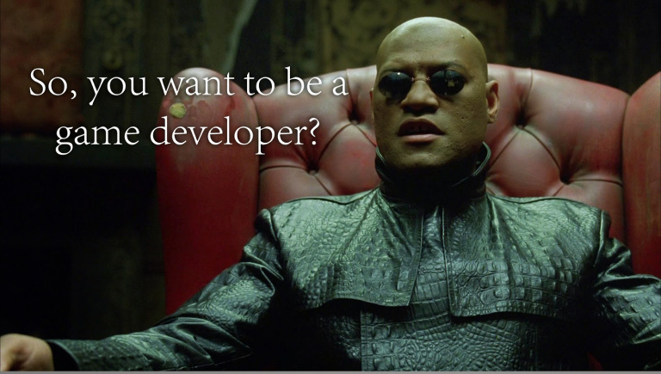

Slide 4
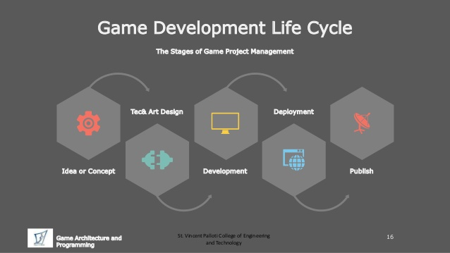

Slide 5


Slide 6


Slide 7
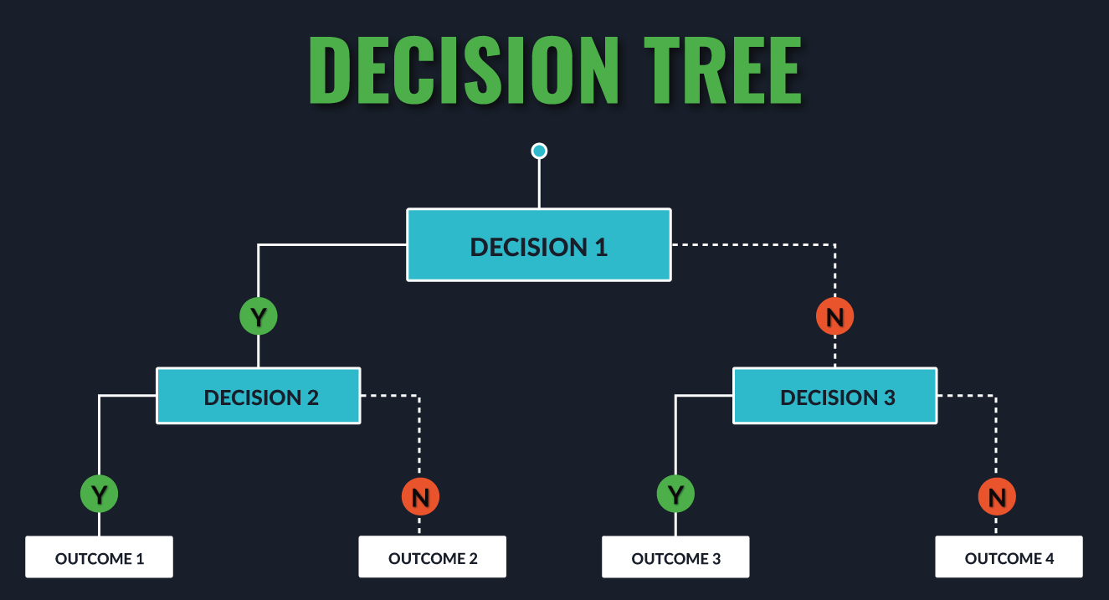

Slide 8
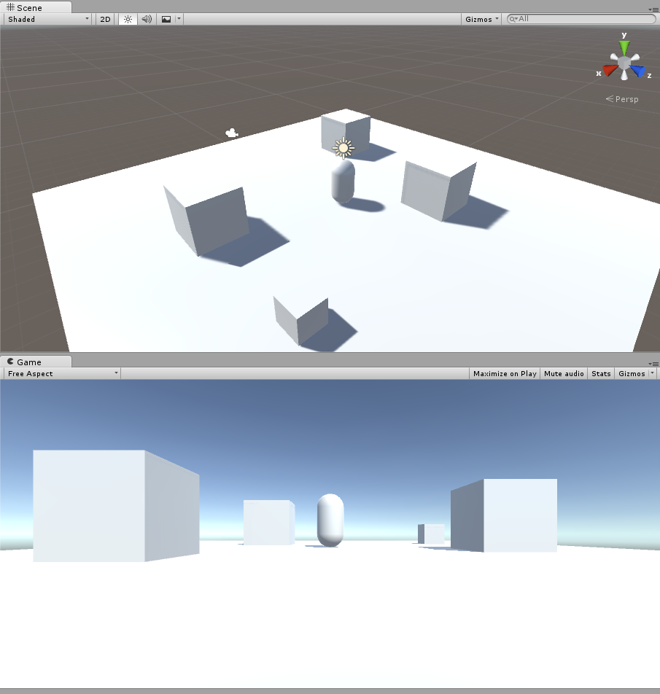
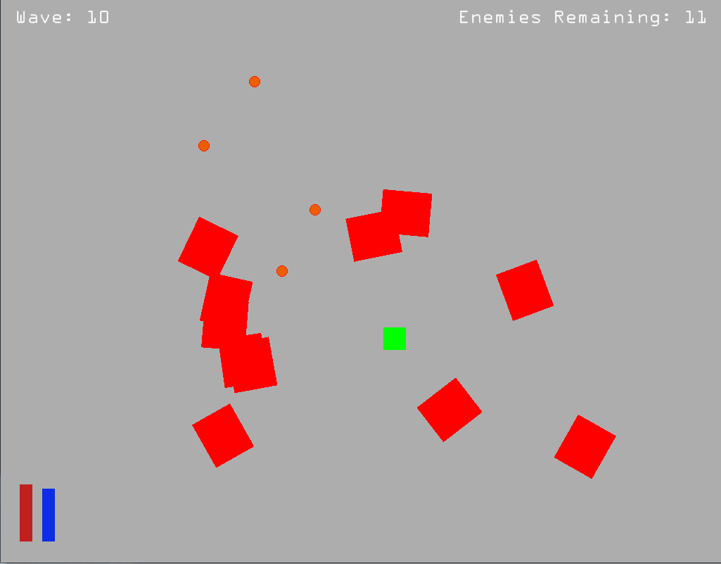
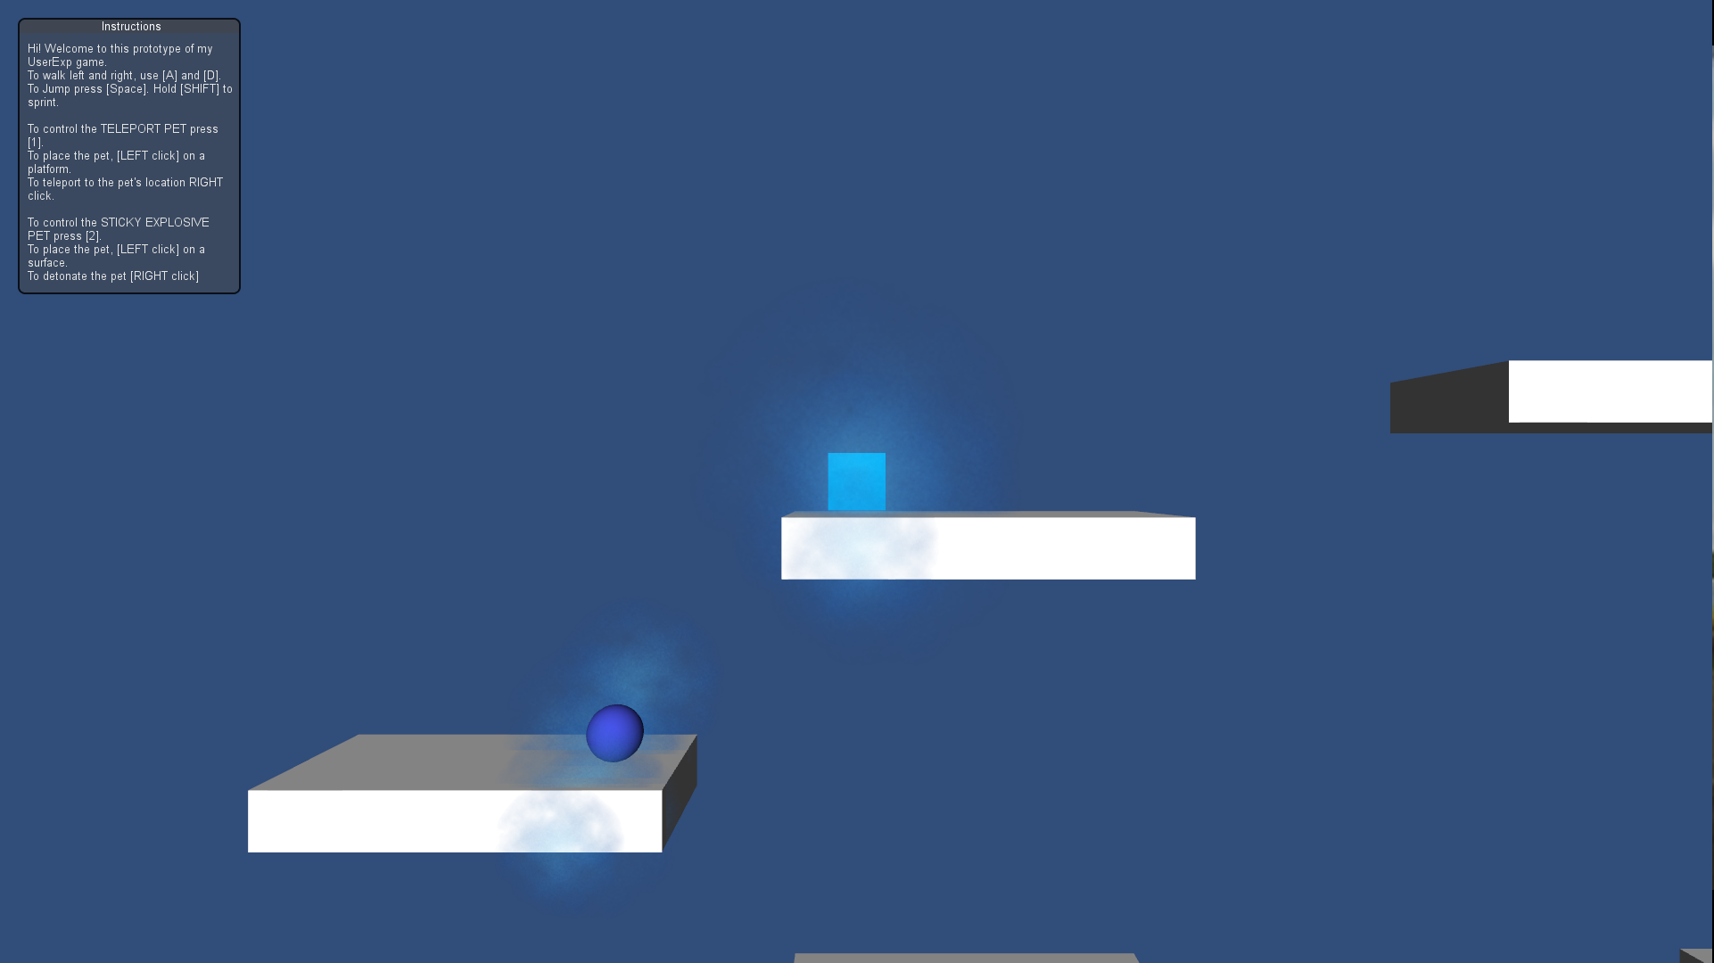

Slide 9
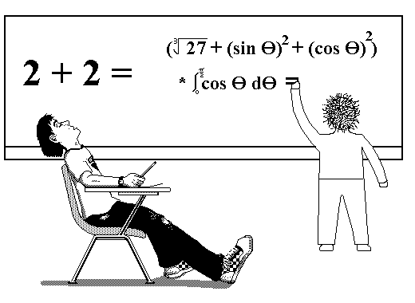

Slide 10
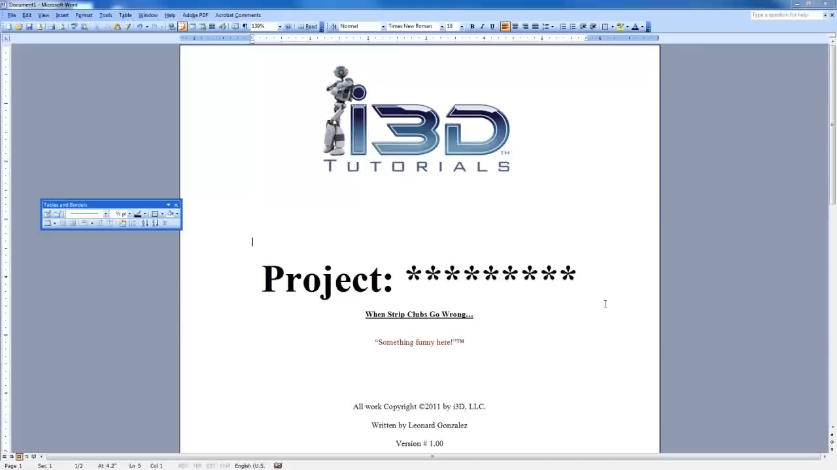

Slide 11
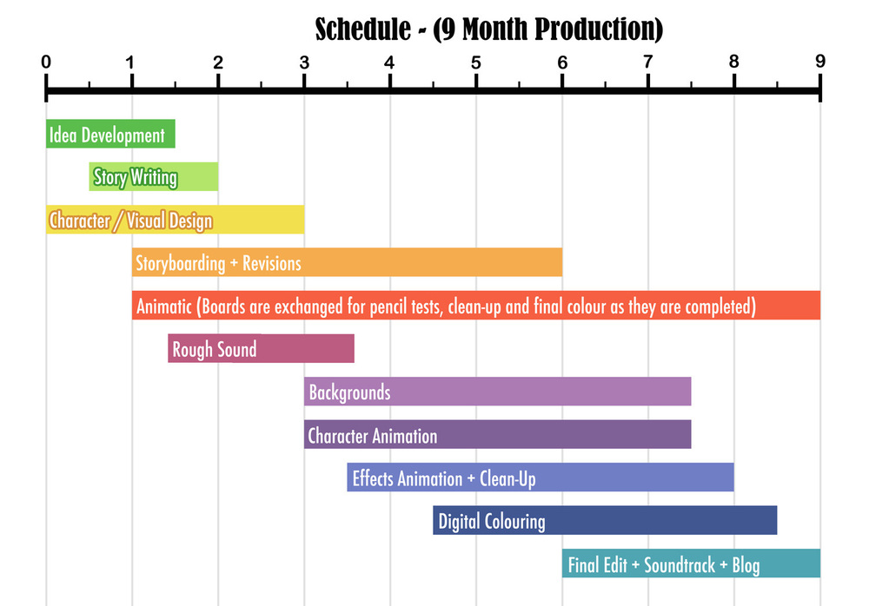

Slide 12
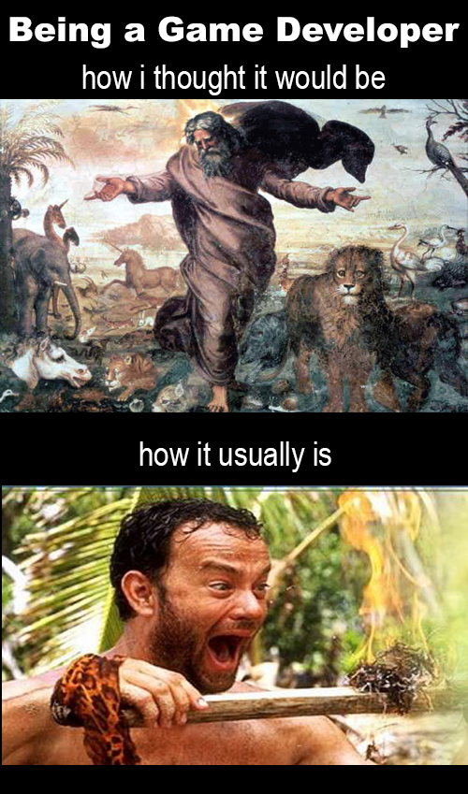


Slide 13
„Resistance outwits the amateour with one oldest trick in the book:
It uses his own enthusiasm against him.”
Steven Pressfield, The War of Art

Slide 14


Slide 15
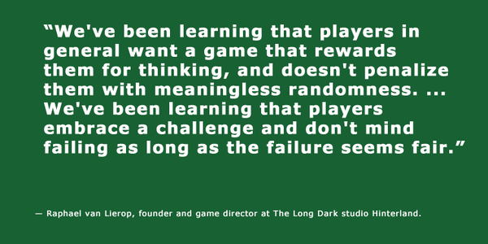

Slide 16
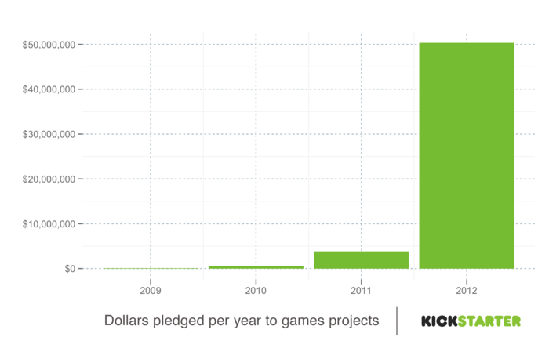
„You’re just a fish in a big, big ocean.”

Slide 17









reddit.com/r/gamedev/
reddit.com/r/playMyGame/

Slide 18


Slide 19
„Copyrights can protect artwork in a game, or the
Specific code behind a game, but game mechanics
Themselves cannot be protected.”

Slide 20














Odwieczne pytania bez odpowiedzi...
Jakie IDE, edytor?
Jaki język programownia wybrać?
Jaki edytor/silnik wybrać?

Slide 21
Przydatne strony:
The GDCVault’s free section (Video) - http://www.gdcvault.com/free
Pixel Prospector - http://www.pixelprospector.com/
Marketing od A do Z.
Three Hundred Mechanics - http://www.squidi.net/three/
Sean Howard, zaprojektował i napisał 300 konceptów gier. Dokumentacja, algorytmy wszystko do waszej dyspozycji.
Game Programming Patterns - http://gameprogrammingpatterns.com/contents.html
Darmowa książka opisująca proces tworzenia gier.
Ctrlpaint.com (Video) - DIGITAL ART
Oferuje ponad 200 darmowych kilku minutowych filmów za darmo.
2d Game Art Guru - http://www.2dgameartguru.com/
Chris Hildenbrand, senior game artist z ponad 20 letnim doświadczeniem. PRO
Seven Camels - http://sevencamels.blogspot.fr/
Blog o story tellingu. Autor pracował nad Disney’owskim Frozen, Roszpunka i Tarzan.

Slide 22
Dziękuje za uwagę
Jakub Piotr
Koło naukowe .Net
Leader sekcji GameDev
Wydział Elektryczny PP

